Slide 1
CCA5968
Métodos – Técnicas 22 e 29/11 Prof. Daniela

Slide 2
Fonte: Desinformação, mídia social e Covid 19 no Brasil. (MIDIARS)
Fonte: Political discourses, ideologies,and online coalitions in the Brazilian Congress on Twitter during 2019

Slide 3
Fonte: Political discourses, ideologies,and online coalitions in the Brazilian Congress on Twitter during 2019

Slide 4
Questões iniciais
Extração de dados
Visualização de dados

Slide 6
Extração de dados
Manualmente
De maneira automática (robôs; softwares)
API - Application Programming Interface / Interface de Programação de Aplicações
Ferramentas pagas ou gratuitas
Linguagens informáticas como R e Phyton

Slide 7
Extração de dados
Limitações das plataformas
Google Alert
Organização/limpeza de dados: Excel (tabelas dinâmicas) / Tableau
Dados abertos / dados fechados
Dados e metadados
Dados a partir de observação etnográfica

Slide 8
Extração de dados
Visão do mercado x visão acadêmica na coleta de dados
Visão computacional (busca de imagens)

Slide 9
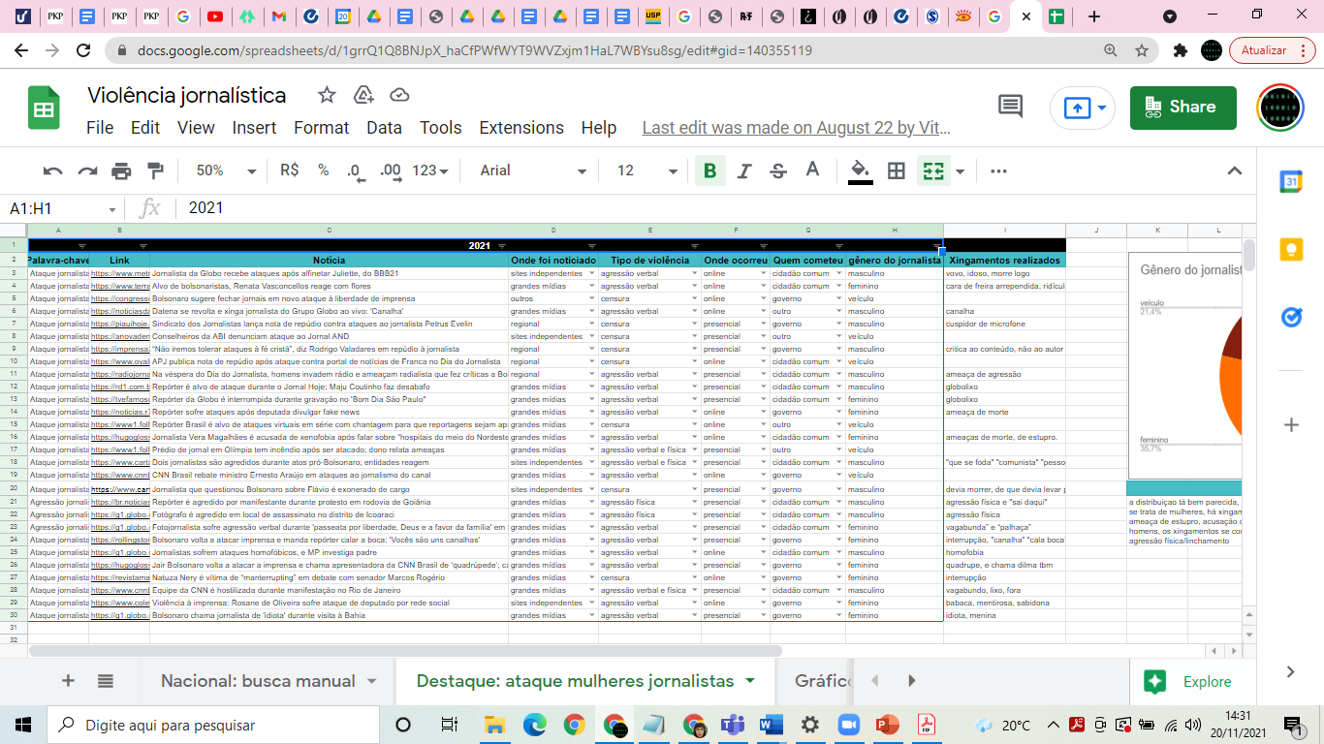

Slide 10
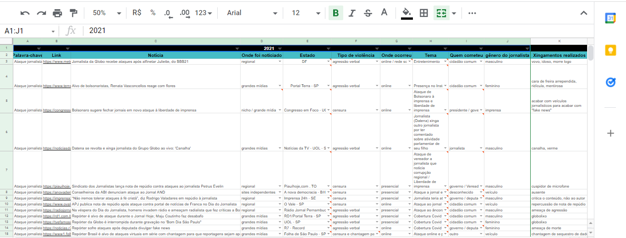

Slide 11
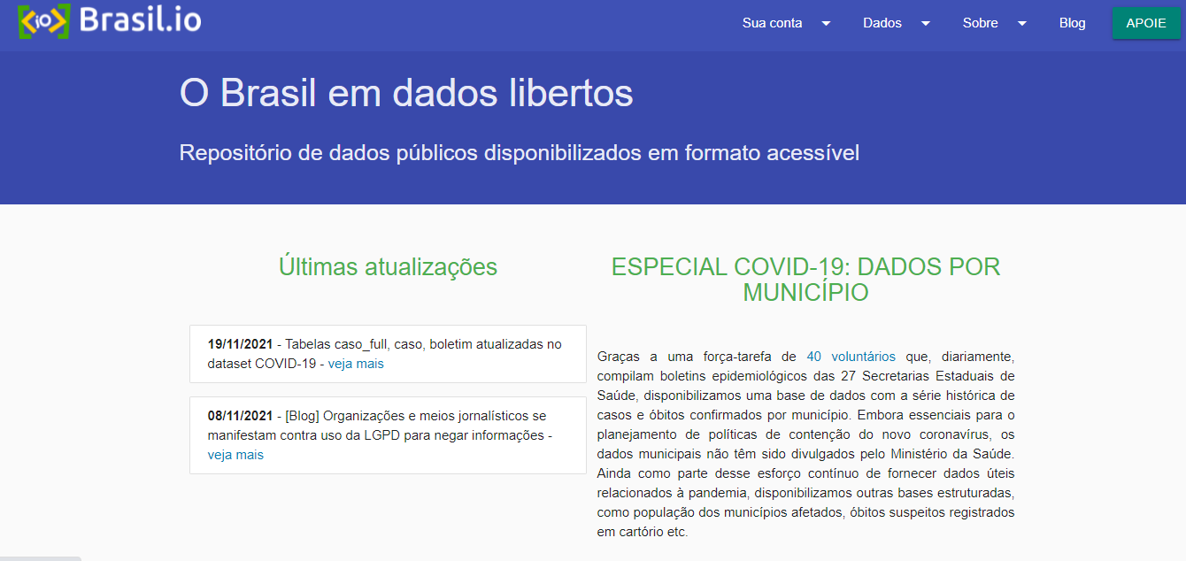
https://brasil.io/datasets/

Slide 12
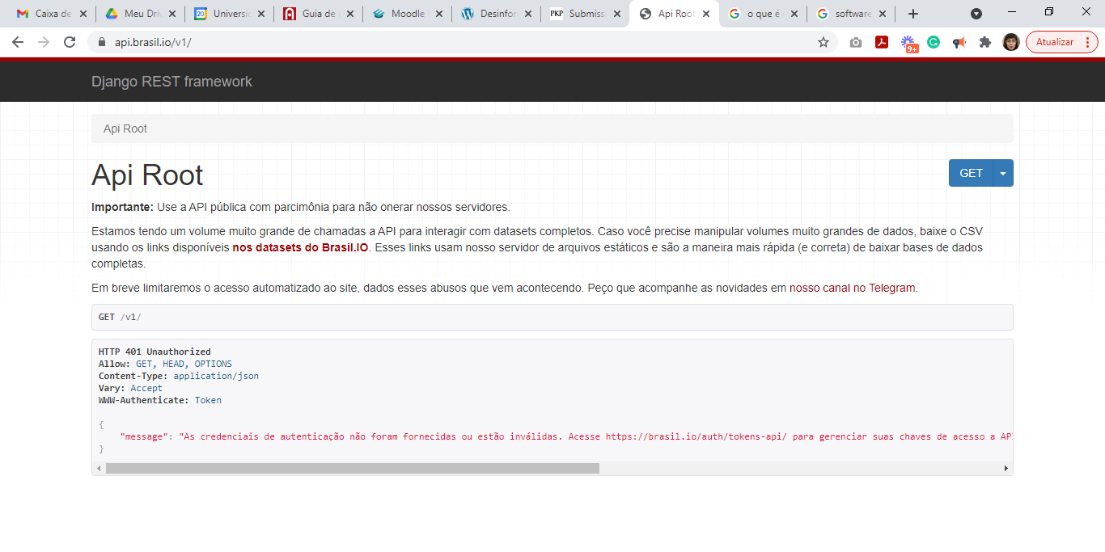
API Root – “Home” da API em código. Em resumo, uma API comunica ao sistema quais dados você quer dele (se o sistema deixar que eles sejam recuperados).

Slide 13
Visualização de dados
Depois de coletados e organizados;
Dependendo de quais dados e como eles estão organizados, pode-se gerar certos tipos de visualização, como os grafos (comportamento de rede);
Gráficos
ARS: método específico – Sociologia (https://pt.wikipedia.org/wiki/An%C3%A1lise_de_redes_sociais)

Slide 14
Visualização de dados
Gephi
NodeXL
Sentinel Visualizer
Data Wrapper - https://www.datawrapper.de/

Slide 15
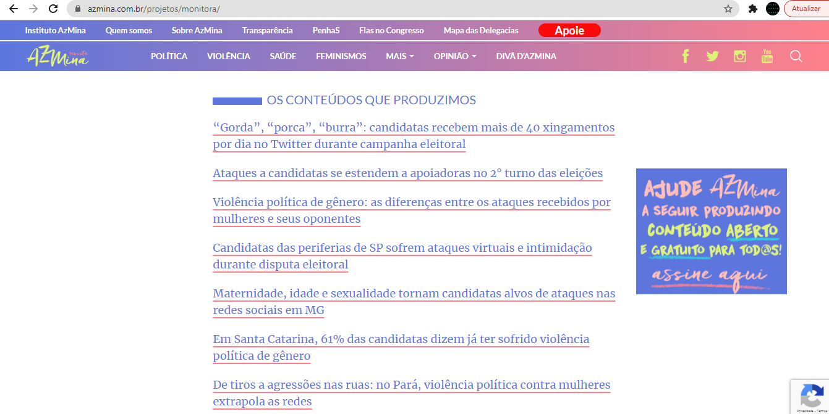
Monitores de dados - MonitorA
https://azmina.com.br/projetos/monitora/

Slide 16
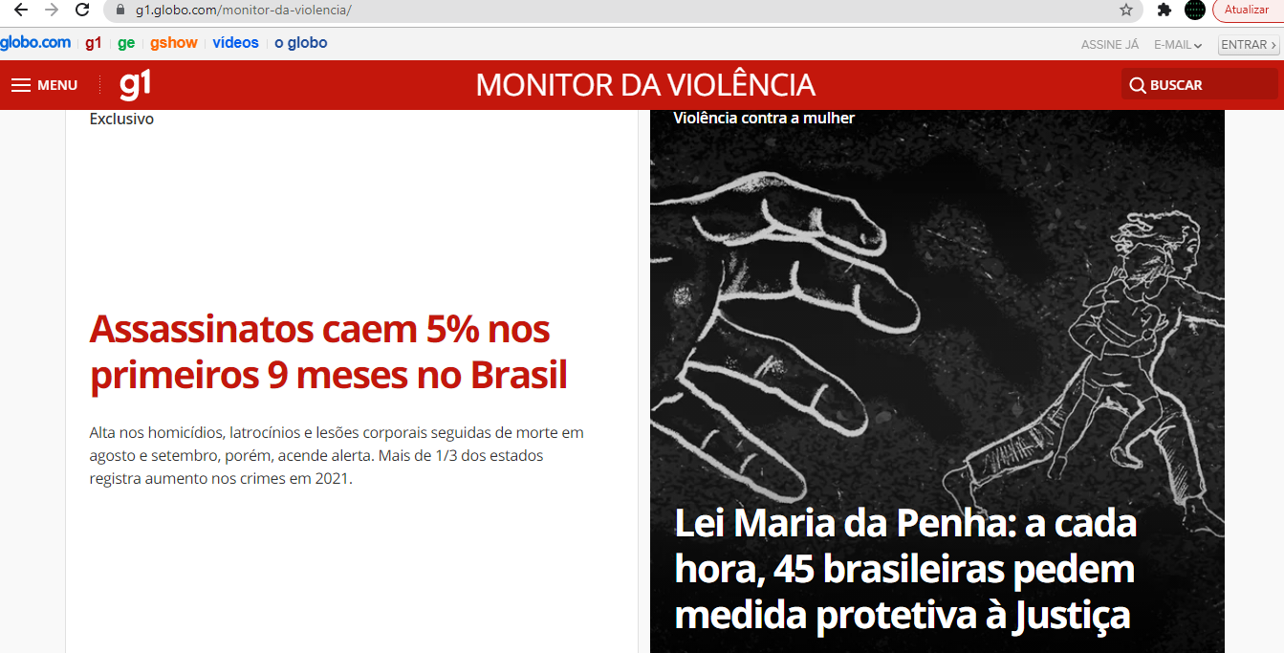
Monitor da violência

Slide 17
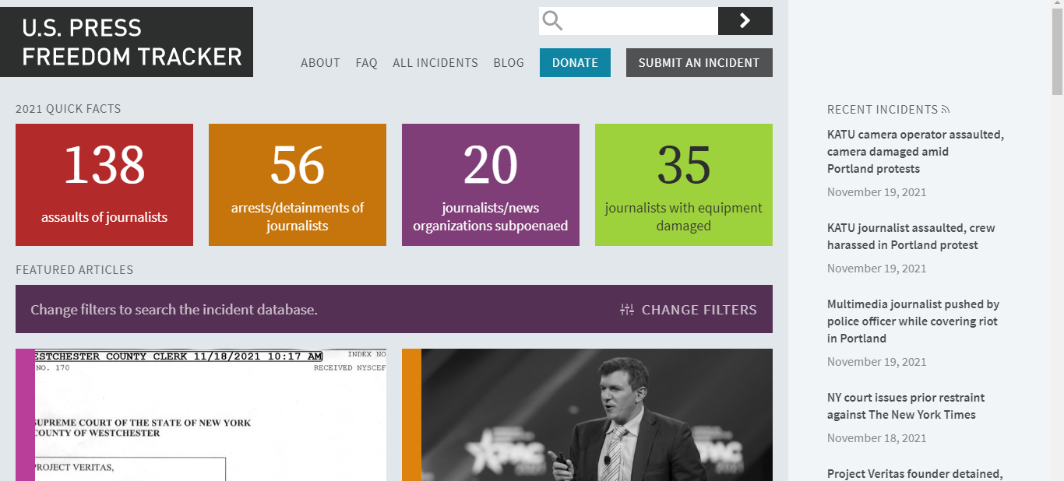

Slide 18
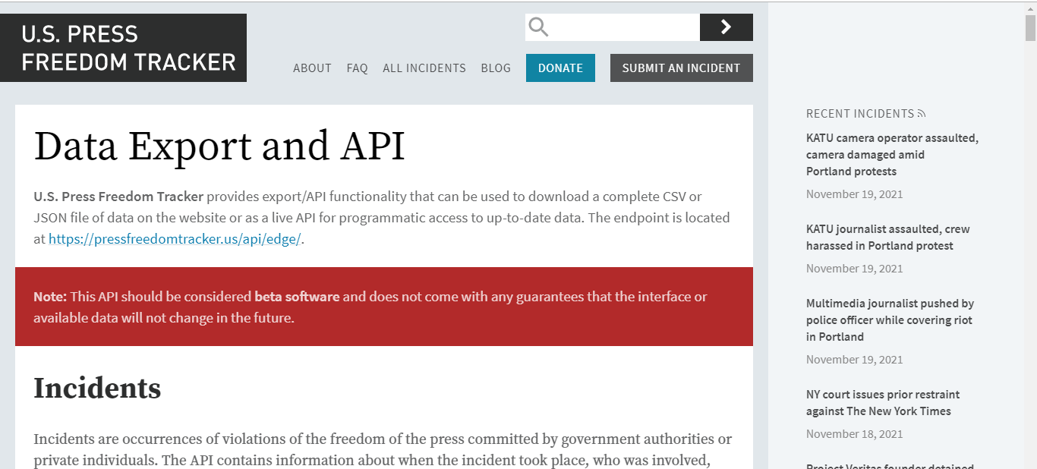

Slide 19
Definição de coleta a partir da pergunta e objeto
Você quer estudar uma plataforma específica?
Quer estudar comportamento social em uma rede específica?
Quer entender uma conversação?
Quer coletar dados para triangular com outras fontes?

Slide 20
Definição de coleta a partir da pergunta e objeto
Quer entender a formação de uma rede específica? Qual seria a melhor “entrada” para isso? Hashtag? Comentários? Análise de caso?
Affordances das plataformas
Normatividade do algoritmo
Análises qualitativas de texto / análise de conteúdo (Iramuteq, Nvivo)

Slide 21
Definição de coleta a partir da pergunta e objeto
Métricas quantitativas: tratamento estatístico aos dados
Análise Qualitativa: análise de discurso, método ator-rede, Grounded Theory.

Slide 22
Enquanto isso, no upside down

Slide 23
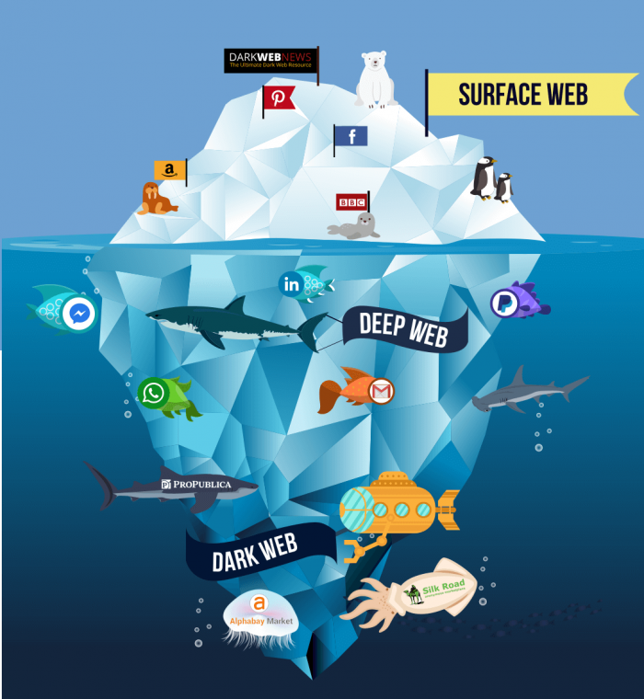
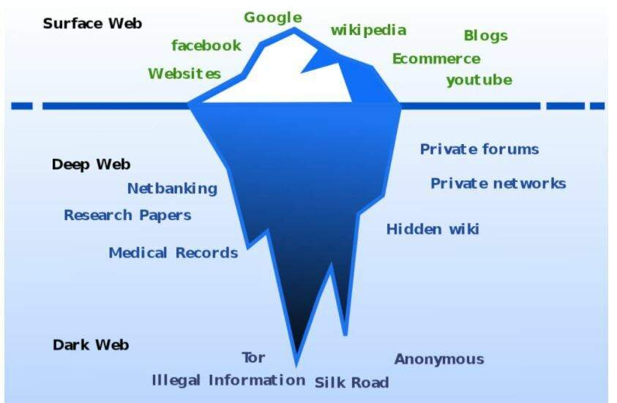

Slide 24
Qual internet estamos pesquisando?
A superfície é resultado de um desenho político-econômico conhecido atualmente como “neoliberalismo”;
O resultado da extração de dados na superfície diz respeito a esta visão de mundo, dominada pelas plataformas / big techs;

Slide 25
Qual internet estamos pesquisando?
Assim, esta visão imposta historicamente na conformação da internet como mais um instrumento técnico de domínio político-econômico-social-afetivo é uma limitação de qualquer pesquisa realizada na superfície.
Esta limitação depende do objeto da pesquisa.

Slide 26
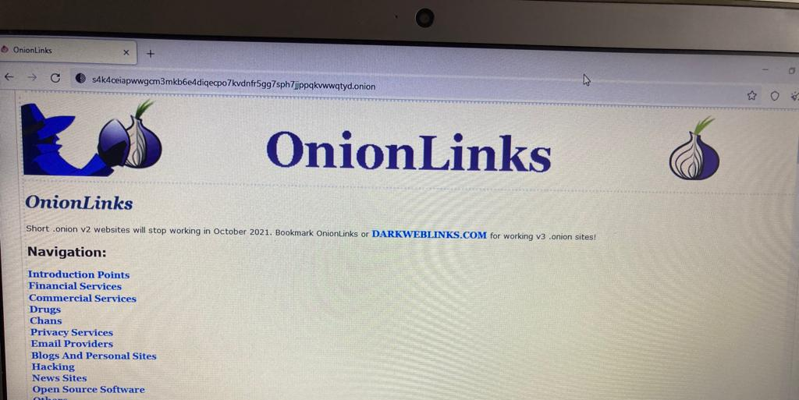
Para baixar o TOR: https://www.torproject.org/download/

Slide 27
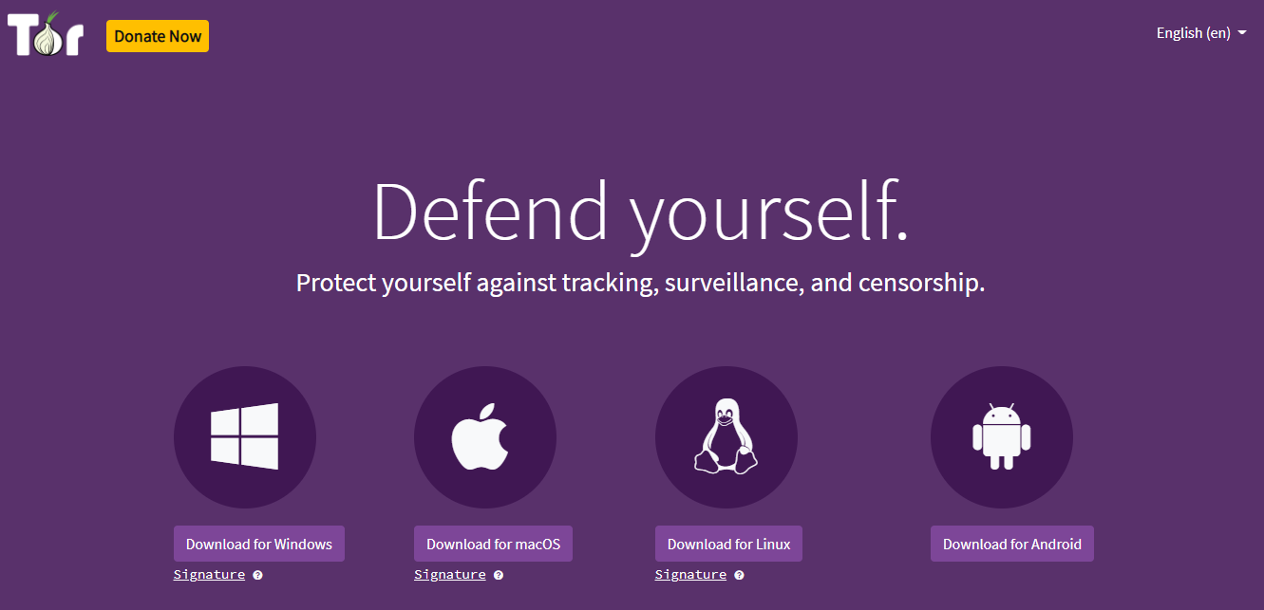

Slide 28
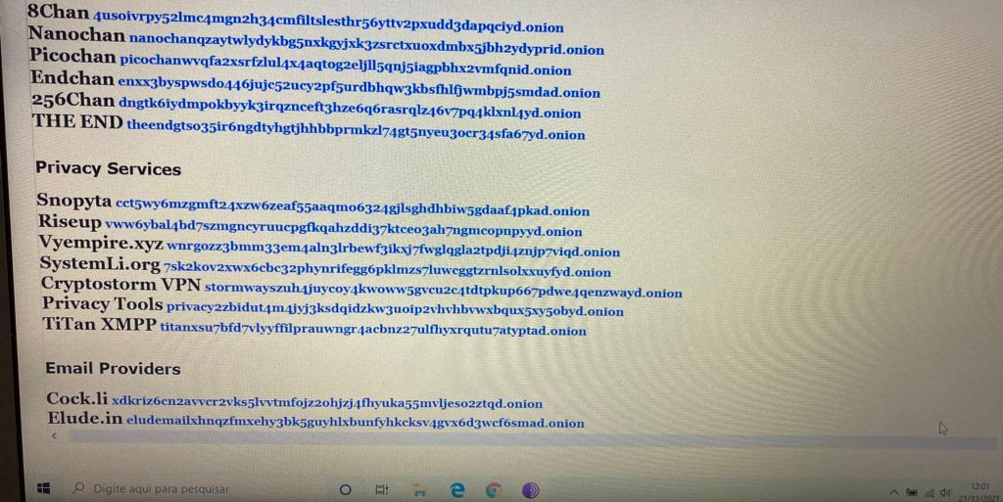

Slide 29
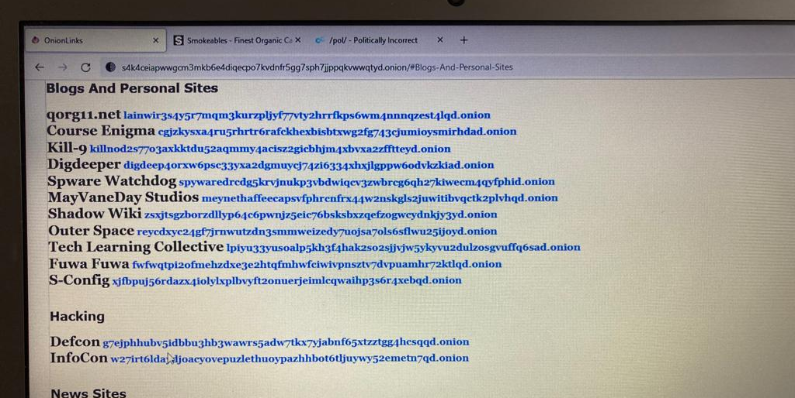

Slide 30
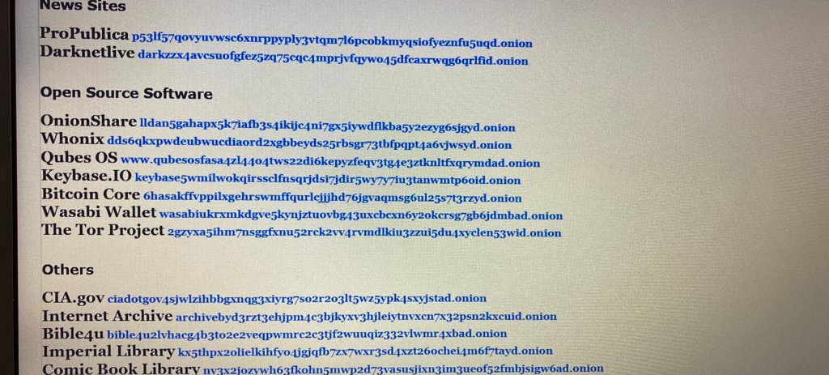

Slide 31
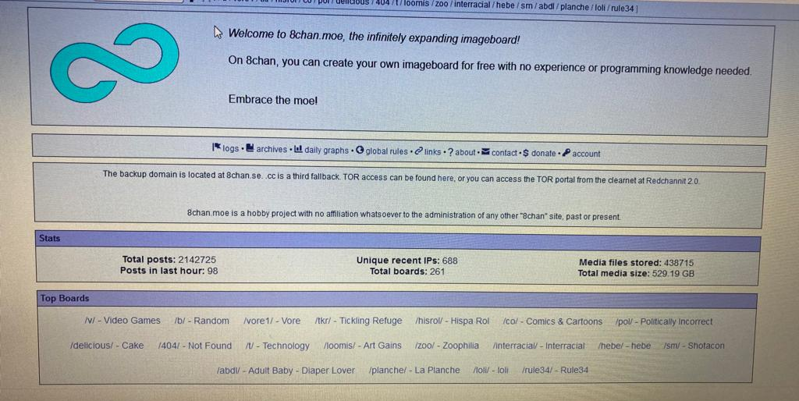

Slide 32
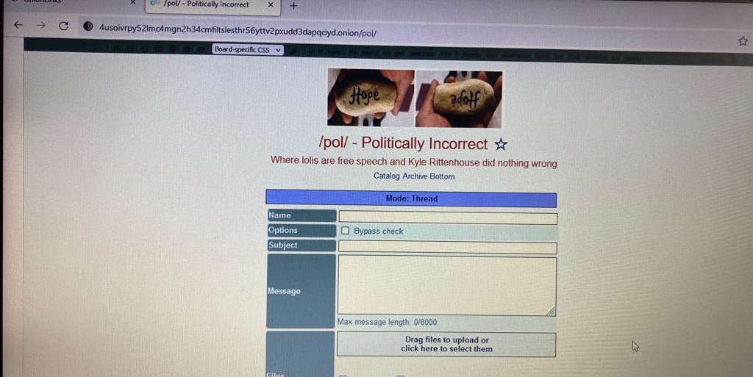

Slide 33
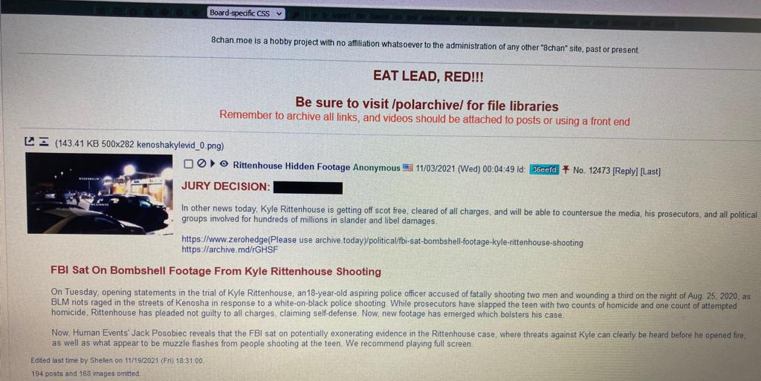

Slide 34
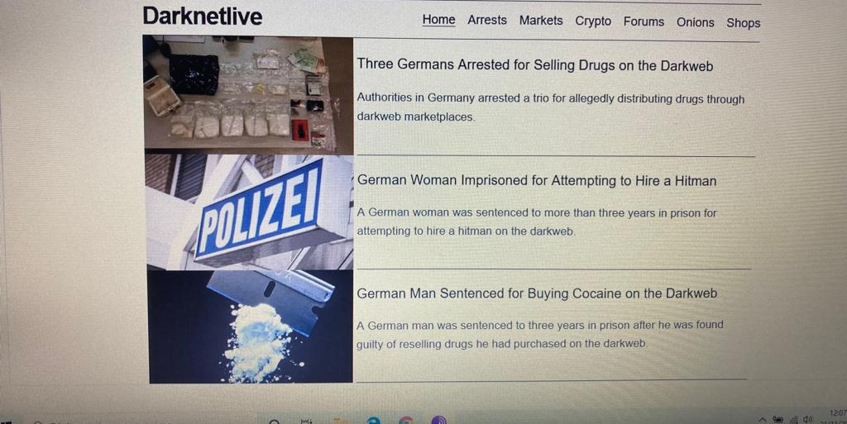

Slide 35
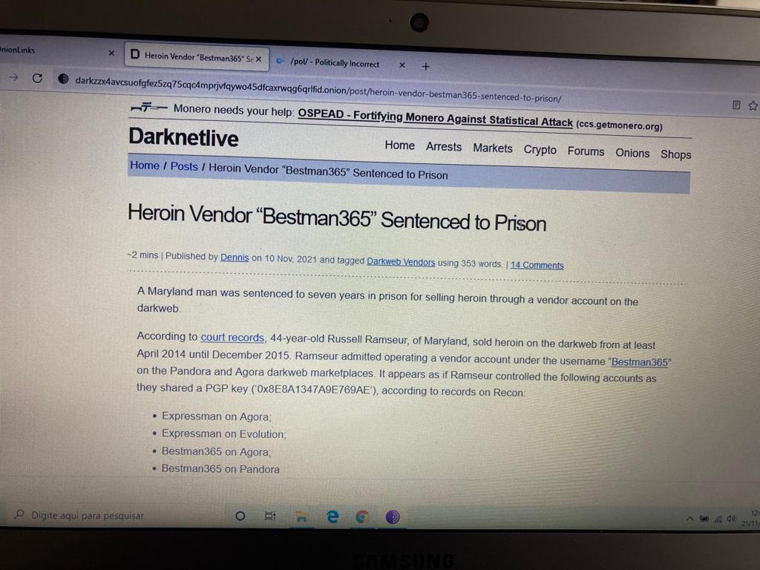

Slide 36
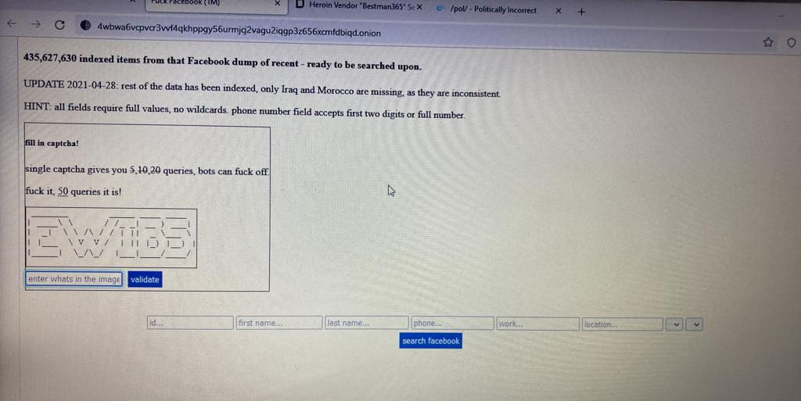

Slide 37
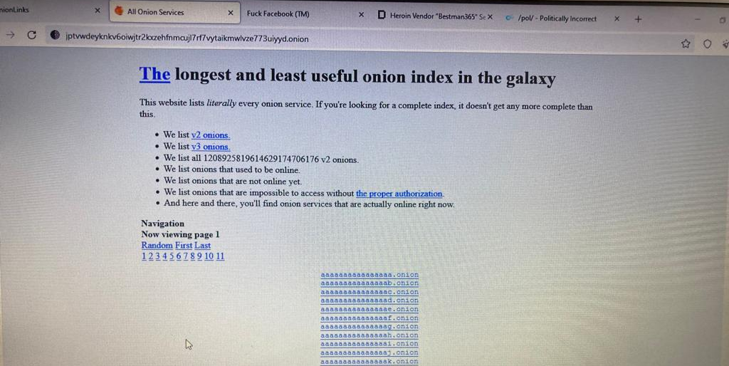

Slide 38
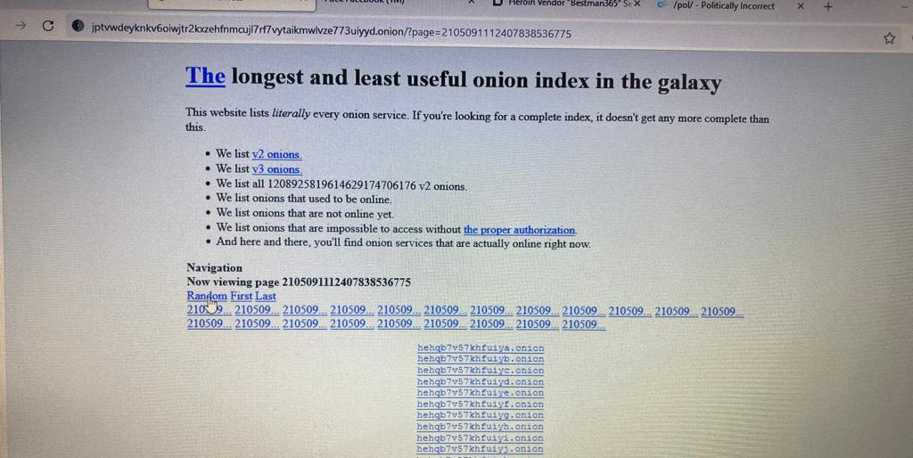

Slide 39
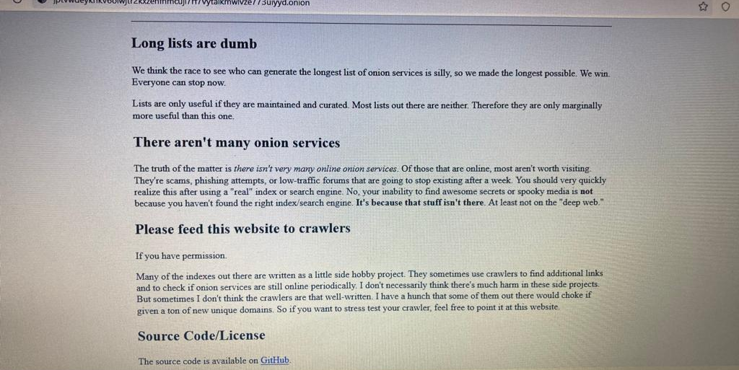

Slide 40
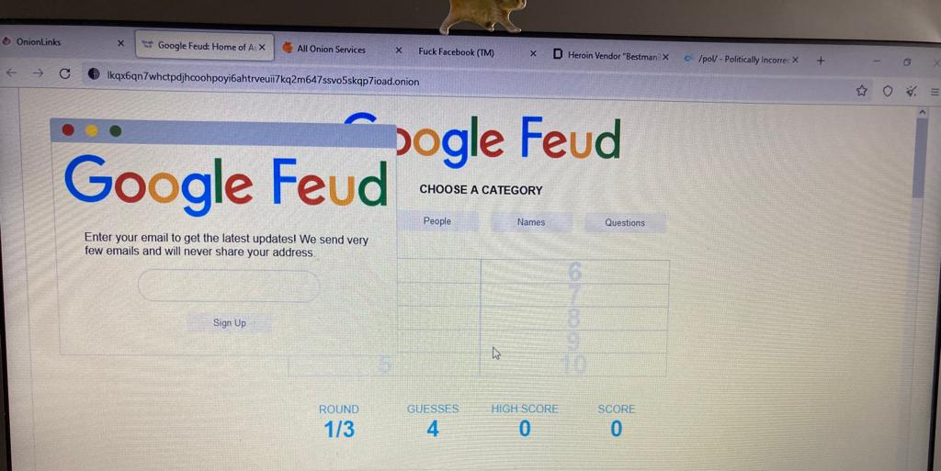

Slide 41
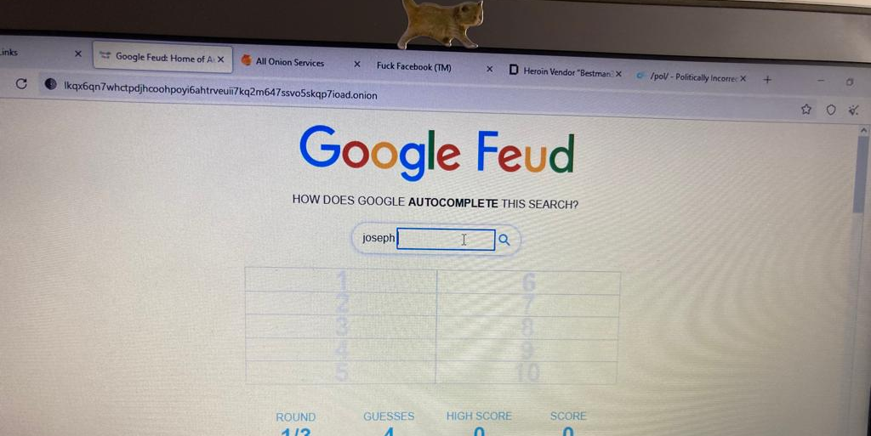

Slide 42
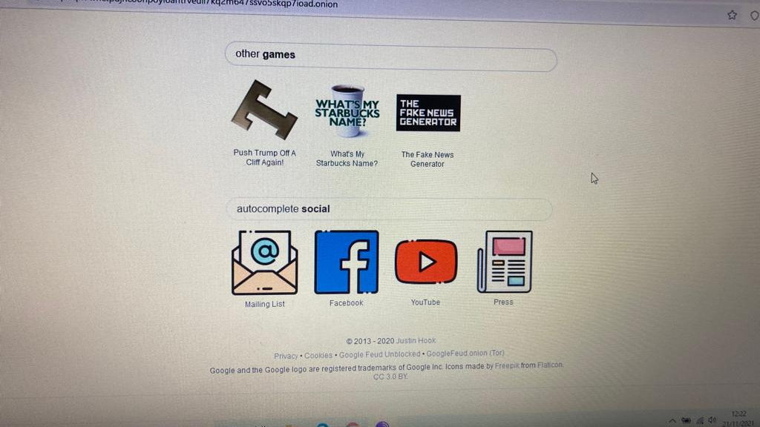

Slide 43
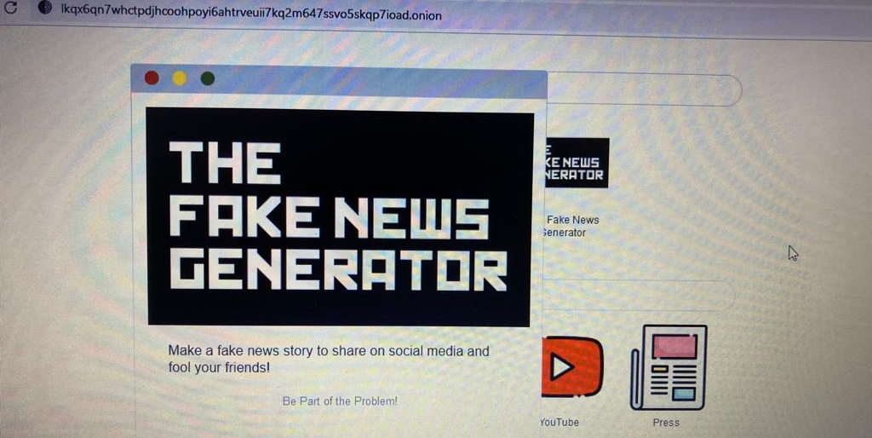

Slide 44
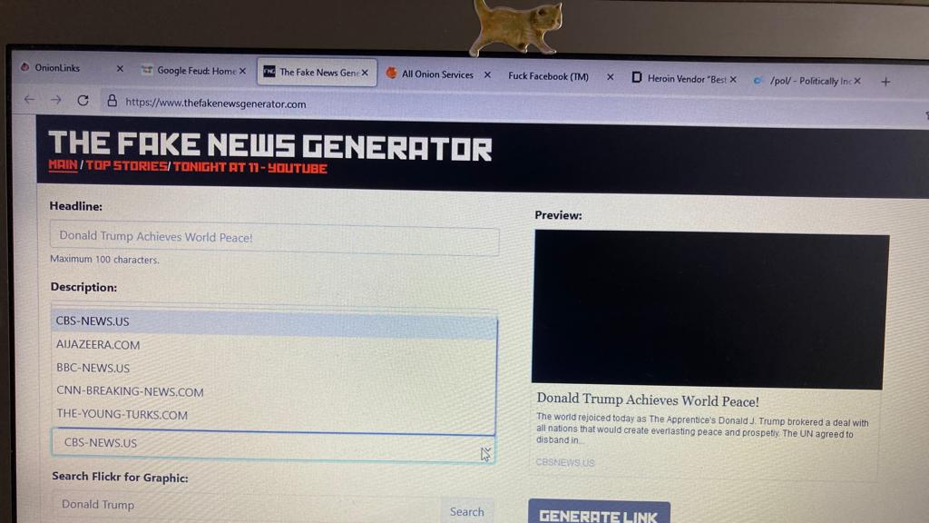

Slide 45
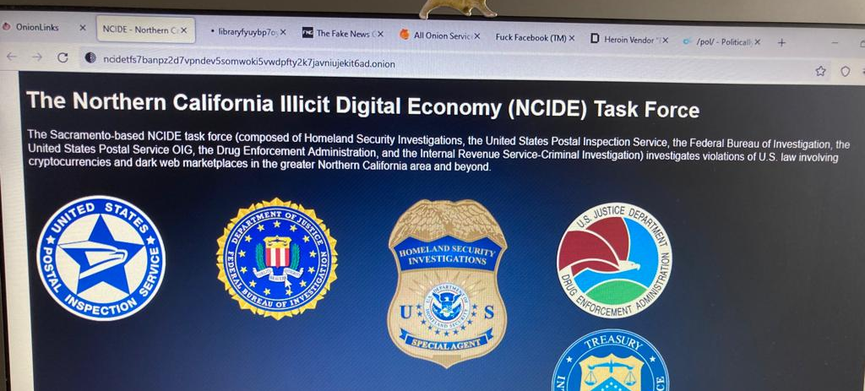

Slide 46
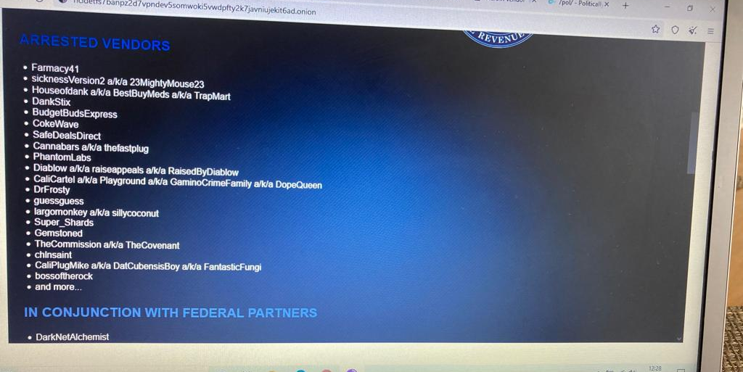

Slide 47
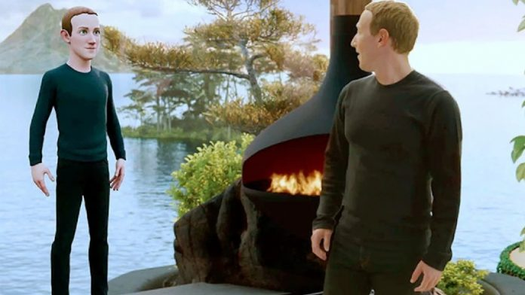
Metaverso / Games

Slide 48
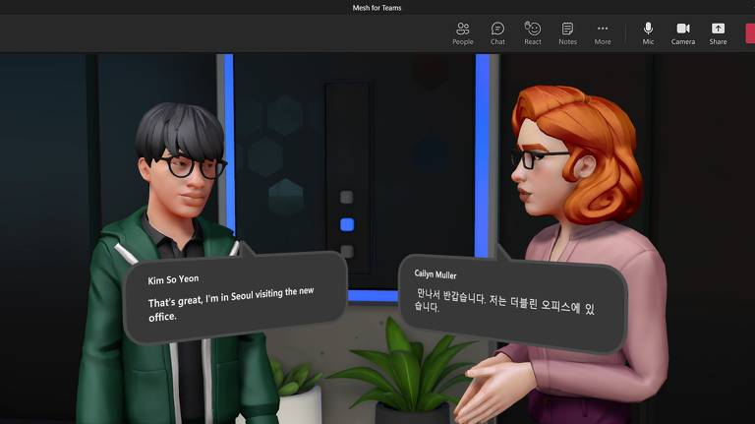

Slide 49
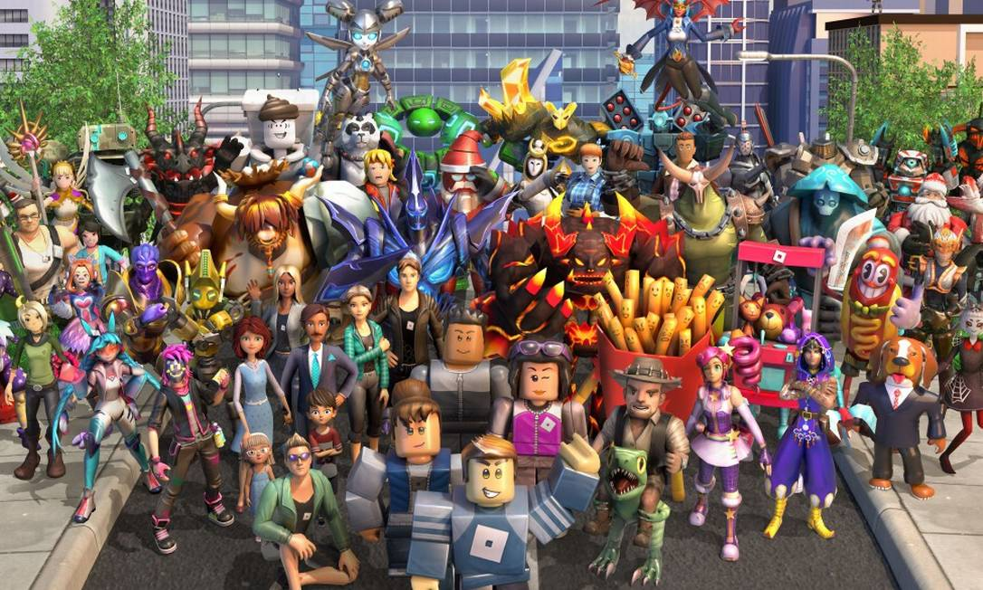
Fortnite / Minecraft

Slide 50
Etnografia digital
Perambulações
Imersão
Acompanhamento
Pressuposto de tempo x velocidade das redes
Juliano Spyer: Povo de Deus: quem são os evangélicos e por que eles importam – 1 ano e meio de pesquisa

Slide 51
Etnografia digital
Ler os clássicos da Antropologia: Loïc Wacquant (Corpo e alma: notas etnográficas de um aprendiz de boxe);
Rosana Pinheiro Machado (https://www.borasaber.art.br/)
Referência na USP/FFLCH: Heloisa Buarque de Almeida. Dicas dela:

Slide 52
Etnografia digital
Sobre etnografia do (ou através do) digital, veja o ultimo número da revista Cadernos de Campo, da USP, (tem sempre um dilema, é uma pesquisa SOBRE a internet, ou uma pesquisa feita através / via internet:
Aqui: https://www.revistas.usp.br/cadernosdecampo/issue/view/11576
Neste dossiê tem várias coisas bacanas, mas principalmente leia a tradução do texto da C. Hine que é uma referência importante nesse campo de etnografia do digital.
O 1o capitulo da tese da Carolina Parreiras da Silva: “Altporn, corpos, categorias, espaços e redes: um estudo etnográfico sobre pornografia online”.

